Slide 1
Запуск цифрового бизнеса
directors-club.com
Трансформация современного лидера

Slide 2
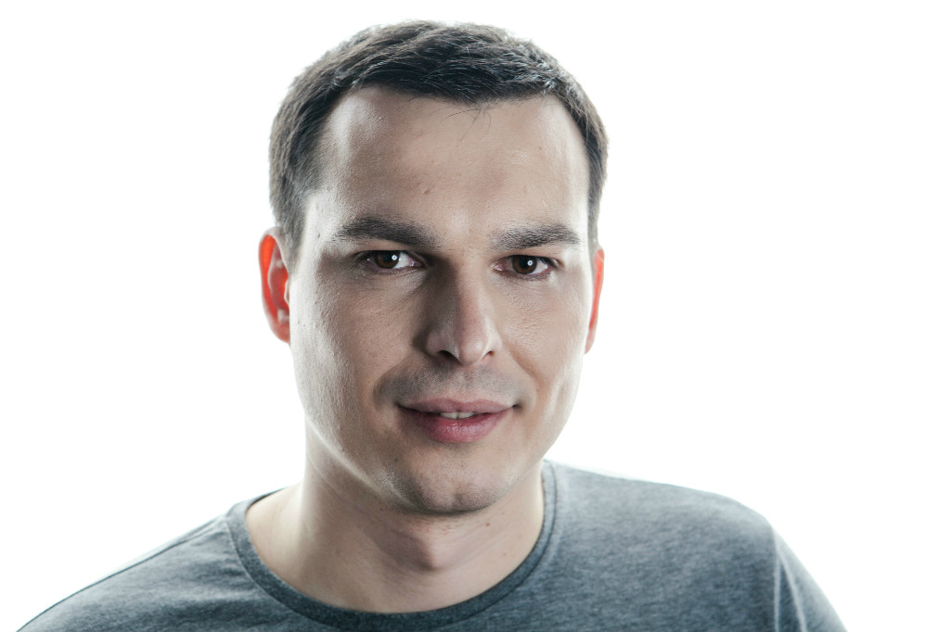
Михаил Болдырев
Я помогаю компаниям становиться лидерами в интернете
За 10 лет – более 1000 проектов
klondike-studio.ru
^{Построение digital-бизнеса}
Notes:
Представиться «Здравствуйте, меня зовут Михаил Болдырев.
Я эксперт по интернет-маркетингу. Помогаю компаниям становиться лидерами в digital-пространстве.»

Slide 3
Как захватить рынок?
Михаил Болдырев
КСК групп
Диджитал победил. «Тинькофф» и «Додо пицца» - это прежде всего IT-компании, а не банк и общепит.
Думаете это не про вас?
klondike-studio.ru
^{Построение digital-бизнеса}
Notes:
Мостик к теме: «Если вас нет в интернете, вас нет в бизнесе (Бил Гейтс, 1999 год)
По прогнозам McKinsey, доля цифрового бизнеса составит до 34% мирового ВВП уже к 2020 году Digital формирует новые отрасли, например: уберизация, маркетплейсы, телемедицина. Хотите также?»

Slide 4
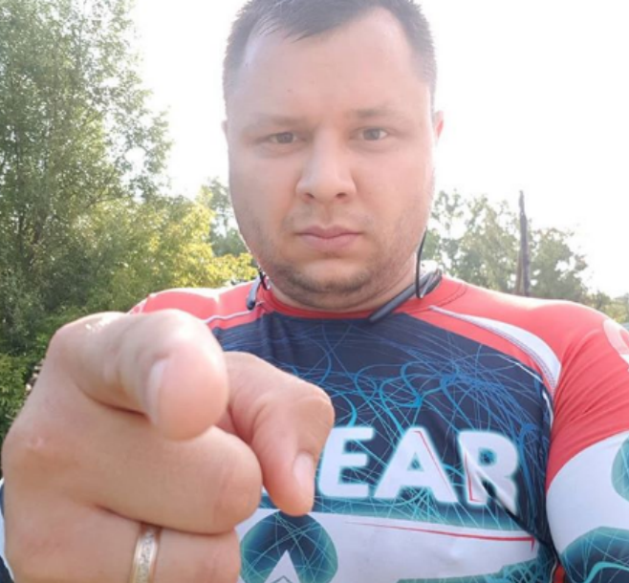
История
Михаил Болдырев
КСК групп
Антон - владелец светотехнического бизнеса c оборотом более 1 млрд.руб.
Из-за тотальной загрузки незаметно набрал лишний вес.
Решил занялся доработкой бытовых приборов, чтобы они стали удобнее для жизни.
klondike-studio.ru
^{Построение digital-бизнеса}
Notes:
Начать с примера, полного жизненных подробностей: «После моего выступления на КСД 14 в Грузии пол года назад, ко мне подошёл Антон со своим новым проектом. Умный и талантливый предприниматель, эксперт в своей области.»

Slide 5
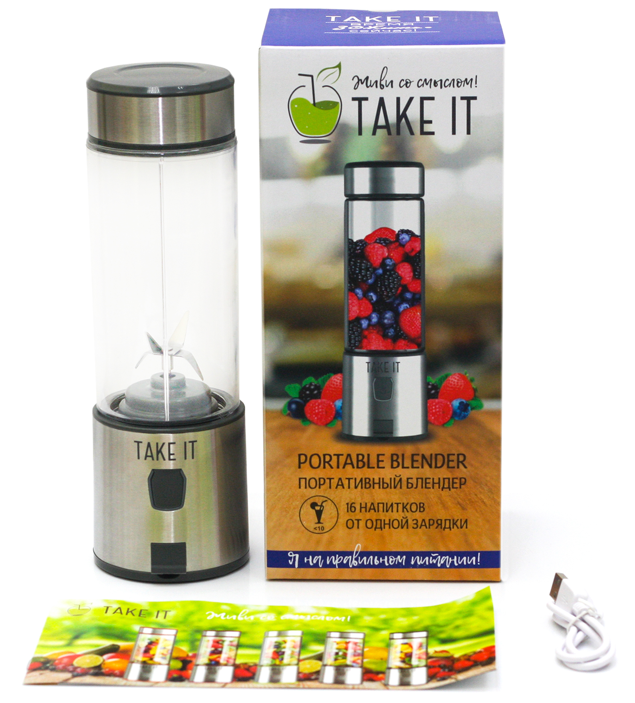
Новый цифровой бизнес
Михаил Болдырев
КСК групп
Мобильные блендеры TAKE IT − с ними легко пить свежие смузи в любом месте и в любое время
Продукция произведена в Китае и едет в Москву на сумму более 30 млн.руб.
klondike-studio.ru
^{Построение digital-бизнеса}
Notes:
Проблема: «Антон как бизнесмен, был очень глубоко в своей теме. Суперглубоко. Но когда принимал решение о производстве, не имел чёткой маркетинговой стратегии. Это болезнь любого бизнеса Знакомо вам такое? Были в такой ситуации? Вот, я тоже столкнулся.»

Slide 6
Проблема
Михаил Болдырев
КСК групп
Что же делать дальше?
Обычно возникает мысль: сделать сайт и запустить контекстную рекламу. Но это не сработает. Слишком большой объём.
Поставить в розничные сети на полку. Это тоже не сработает. Новый товар, покупатель не поймёт что это такое. Нет спроса.
klondike-studio.ru
^{Построение digital-бизнеса}
Notes:
Путь к решению: «Что же делать? Обычно создают сайт, запускают рекламу, попытаются продать товар оптом или в розницу. Логично, да?»
Перипетии: «Нет! Это не работает. Мы сделали сайт, запустили контекстную рекламу по запросу «блендеры» – за неделю получили 2 заказа»

Slide 7
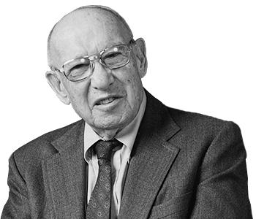
Решение
Михаил Болдырев
КСК групп
В маркетинге никто не начинает с вопроса «Чего мы хотим?» Все начинается с вопросов: «Чего хочет другая сторона?»
Питер Друкер
klondike-studio.ru
^{Построение digital-бизнеса}
Notes:
Авторитет: «Питер Друкер рассказывал что-то про спрос»

Slide 8
Стратегия
Михаил Болдырев
КСК групп
План действий:
Создание digital-стратегии
Продающий контент и креатив
Сайт
Все процессы через фулфилмент
Маркетинговая кампания
klondike-studio.ru
^{Построение digital-бизнеса}
Notes:
Интрига:
Итак, я готов показать вам решение. Интересно?

Slide 9
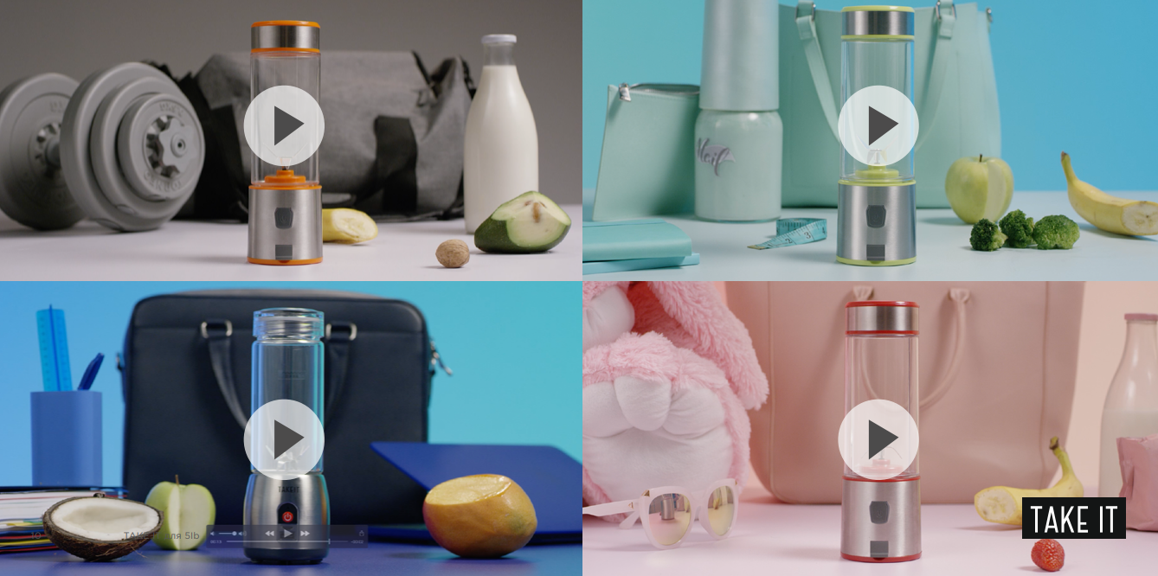
Notes:
Решение:
«Решение очень простое. КАЖДОМУ ТИПУ ЦЕЛЕВОЙ АУДИТОРИИ мы подготовили ПЕРСОНАЛЬНУЮ РЕКЛАМУ. Промо-материалы для каждой целевой группы. Не думая. Не обучаясь. Без напряжения.

Slide 10
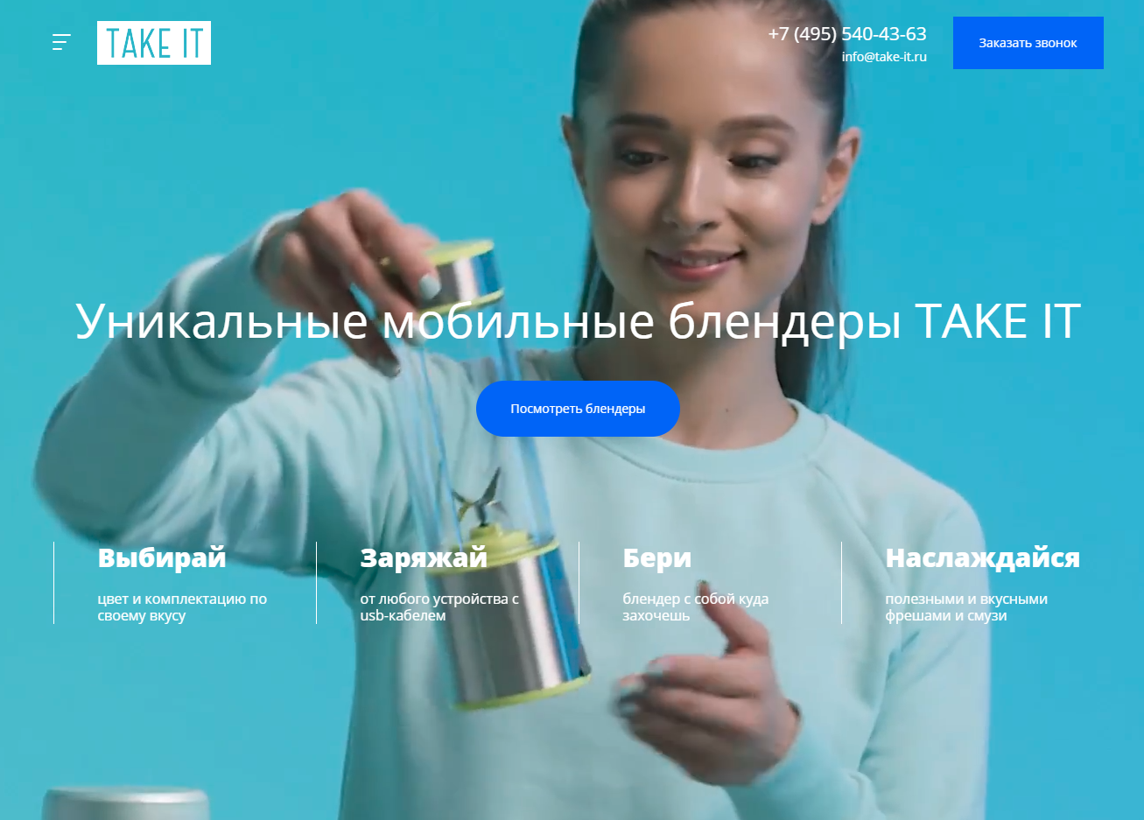
Notes:
Перипетии:
Конечно, итоговый результат зависит от профессионализма команды. Было не всё гладко на проекте.

Slide 11
Каналы интернет-маркетинга
Михаил Болдырев
КСК групп
Вид рекламного трафика | Примерная стоимость | Настройка | Эффективность | Примечания
Контекстная реклама | ≈66,5 руб. за клик | Быстро | На грани рентабельности | Удовлетворение спроса
Поисковое продвижение | ≈15 руб. за клик | Очень долго | Отложенная | Долгосрочная эффективность
Социальные сети | ≈10 руб. за клик | Сложно | Хорошая | Формирование спроса
Нативная реклама | ≈25 руб. за клик | Легко | Синергетический эффект | Информирование аудитории
Покупка лидов (CPA) | ≈1500 руб. за лид. | Очень сложно | Высокая | Сложный арбитраж, необходим спрос
klondike-studio.ru
^{Построение digital-бизнеса}
Notes:
Результат с опорой на реальный опыт:
«Сегодня мы проводим комплексную интернет-кампанию. Работает огромная команда. Продажи идут.»

Slide 12
ROI
Михаил Болдырев
КСК групп
Цена продажи блендера около 1500 руб. Рекламный бюджет 1 млн.руб./мес. Продаём по 700 шт. в месяц.
Глубина рынка позволяет продавать по 5000 тыс. блендеров в месяц.
ROI за 6 месяцев составит: 25 млн. – 6 млн. / 6 млн. = 250%
klondike-studio.ru
^{Построение digital-бизнеса}
Notes:
Перипетии: «Конечно, итоговое качество очень зависит от качества работы. Но для этого нужно чтобы работали, как говорит Игорь Марич, ЭКСПЕРТЫ»

Slide 13
Спасибо за внимание!
Notes:
Агитка: «Мы специализируемся на комплексном подходе, и я буду рад рассказать о подробностях этой работы сейчас или в кулуарах, если вам будет интересно»

